Slide 1
Linguagem de Programação II
Carlos Eduardo Batista
Centro de Informática - UFPB
bidu@ci.ufpb.br

Slide 2
Roteiro
Introdução
Sintaxe e Semântica
Problemas Clássicos
Seções Críticas
Produtores e Consumidores
Buffers limitados
Jantar dos Filósofos
Leitores e Escritores
Semaphore.h

Slide 3
Introdução
Algoritmos que utilizam o mecanismo de espera ocupada são ineficientes na maioria dos programas concorrentes.
Semáforos foram a primeira ferramenta para prover sincronização entre processos e é considerada uma das mais importantes.
Incluídos em todas as bibliotecas voltadas à programação concorrente.
Notes:
Com exceção do cenário no qual o número de processos é igual ao número de processadores.

Slide 4
Introdução
Podem ser implementados através de técnicas de espera ocupada ou via funcionalidades oferecidas pelos sistemas operacionais.
Sua criação foi motivada pela maneira como o tráfego em uma ferrovia é sincronizado para evitar colisões.
São utilizados para implementar exclusão mútua e sincronização condicional.

Slide 5
Sintaxe e Semântica
Semáforo é um tipo especial de variável compartilhada que é manipulada por duas operações atômicas. São elas:
O valor de um semáforo é um inteiro não-negativo.
Sua inicialização se assemelha com a inicialização de uma variável inteira.
P(s) (wait) e
V(s) (signal)
sem lock = 1;

Slide 6
Sintaxe e semântica
Operação wait ou P: Decrementa o valor do semáforo. Se o semáforo está com valor zero, o processo é posto para dormir.
Operação signal ou V: Se o semáforo estiver com o valor zero e existir algum processo adormecido, um processo será acordado. Caso contrário, o valor do semáforo é incrementado.
Advindas dos verbos holandeses proberen (testar), e verhogen (incrementar) no trabalho original de Dijkstra
Notes:
As operações de incrementar e decrementar devem ser operações atômicas, ou indivisíveis, ou seja, enquanto um processo estiver executando uma dessas duas operações, nenhum outro processo pode executar outra operação sob o mesmo semáforo, devendo esperar que o primeiro processo encerre a sua operação sob o semáforo. Essa obrigação evita condições de disputa entre vários processos

Slide 7
Sintaxe e semântica
Inicialização(Semáforo S, Inteiro N){
S = N;
}
P(Semáforo S){
Se(S == 0)
bloqueia_processo();
Senão
S--;
}
V(Semáforo S){
Se(S == 0 && existe_processo_bloqueado())
desbloqueia_processo();
S++;
}

Slide 8
Sintaxe e Semântica
Considerando que s é um semáforo, as operações P(s) e V(s) são definidas como segue:
P(s): <await (s > 0) s = s – 1;>
V(s): <s = s + 1;>

Slide 9
Sintaxe e Semântica
Um semáforo genérico é aquele que pode conter qualquer valor não-negativo.
Semáforo binário apenas pode armazenar os valores 0(zero) e 1(um.)
Os processos são despertados na mesma ordem em que são retardados quando executam a operação P(s).

Slide 10
Problemas Clássicos
Semáforos têm suporte direto para a implementação de exclusão mútua e de sincronização condicional.
Alguns problemas clássicos ilustram tal suporte e a importância da utilização dos semáforos.
Seções Críticas
Barreiras
Produtores/Consumidores
Buffers limitados

Slide 11
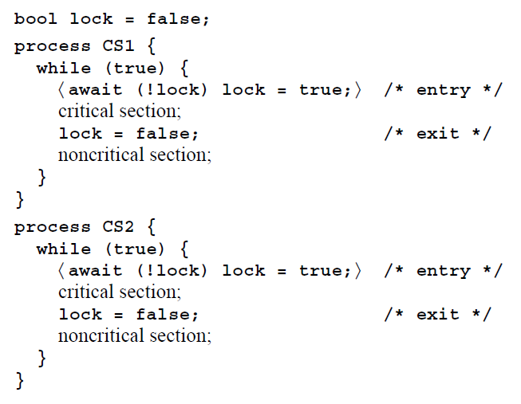
Seções Críticas: Exclusão Mútua
Solução utilizando Locks

Slide 12
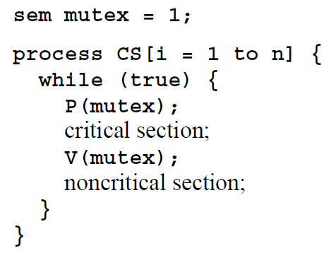
Seções Críticas: Exclusão Mútua
Solução utilizando Semáforos

Slide 13
Barreiras: Sinalização de Eventos
A implementação de barreiras utilizando mecanismos de espera ocupada faz uso de variáveis compartilhadas que são setadas e resetadas quando chegam e deixam as barreiras.
A implementação de barreiras através de semáforos consiste em utilizar um semáforo para cada flag de sincronização.

Slide 14
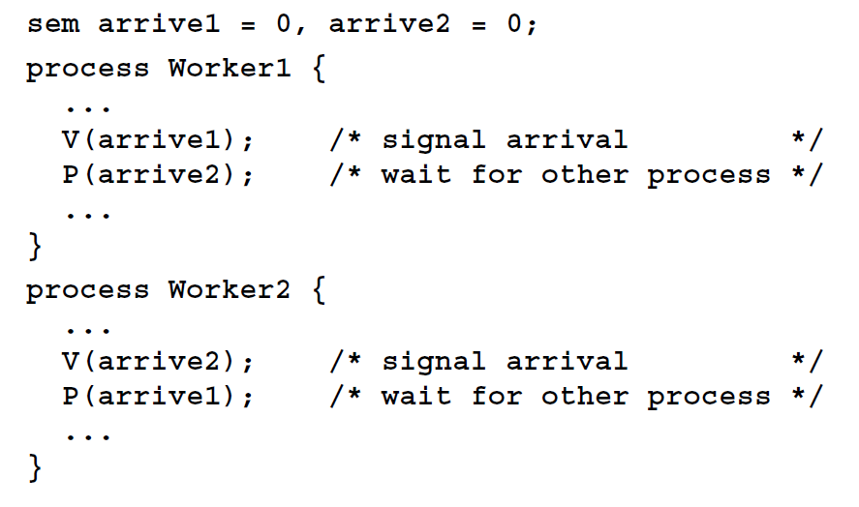
Barreiras: Sinalização de Eventos
Solução utilizando Semáforos
Semáforos de sinalização.
Sinalização de evento.

Slide 15
Barreiras: Sinalização de Eventos
Semáforos podem ser utilizados na implementação das barreiras borboleta e de disseminação, as quais suportam a execução de n processos.
Um array de semáforos deve ser empregado para cada estágio da barreira.
Em cada estágio, um processo i sinaliza sua chegada ao executar V(arrive[i]) e espera por um processo j ao invocar P(arrive[j]).

Slide 16
Produtores e Consumidores
O processo de comunicação entre produtores e consumidores ocorre a partir das seguintes operações:
Deposit
Fetch
Elas devem ser executadas de forma alternada, a fim de que as mensagens não sejam sobrescritas, nem recebidas mais de uma vez.

Slide 17
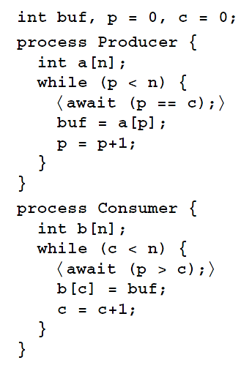
Produtores e Consumidores
Solução utilizando o comando <await>

Slide 18
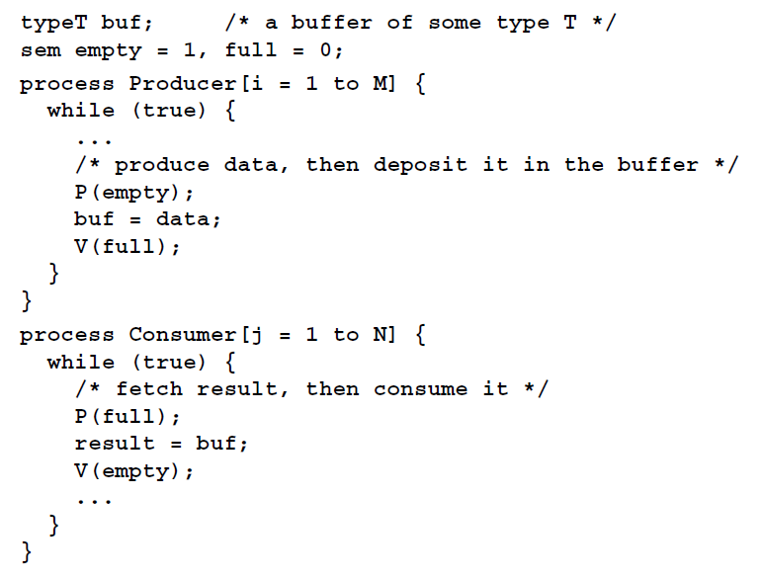
Produtores e Consumidores
Solução utilizando Semáforos

Slide 19
Produtores e Consumidores
Solução utilizando Semáforos
Os semáforos empty e full podem ser vistos como um único semáforo binário, dividido em dois.
No máximo um tem o valor 1 em um dado instante.
O semáforos que apresentam esse comportamento são denominados de Semáforos Binários Divididos (Split Binary Semaphore).

Slide 20
Buffers limitados
É comum produtores e consumidores trabalharem em rajadas com o intuito de aumentar a performance do programa concorrente.
Para isso, necessita-se de um buffer com vários slots disponíveis para armazenamento.
Slot

Slide 21
Buffers limitados
O buffer pode ser representado por um array, uma lista encadeada ou uma outra estrutura de dados.
Buffer como um array:
Produtor(deposit)
Consumidor(fetch)
buf
rear
front
buf[rear] = data; rear = (rear + 1) % n;
result = buf[front]; front = (front + 1) % n;

Slide 22
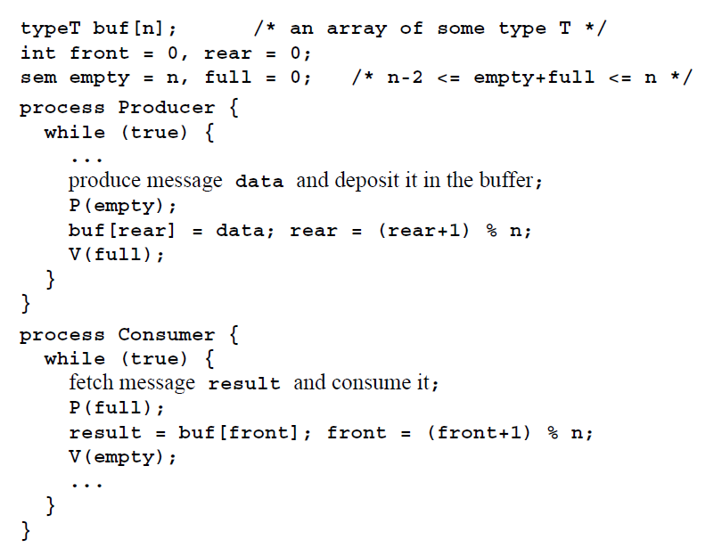
Buffers limitados
Solução utilizando Semáforos

Slide 23
Buffers limitados
Solução utilizando Semáforos
Semáforos funcionam como contadores de recursos (semáforo contador).
Quando os processos não estão executando as operações deposit e fecht, a soma dos valores dos dois semáforos é igual ao número total de slots.
Semáforos contadores de recurso são úteis quando processos competem por múltiplas unidades de um mesmo recurso.

Slide 24
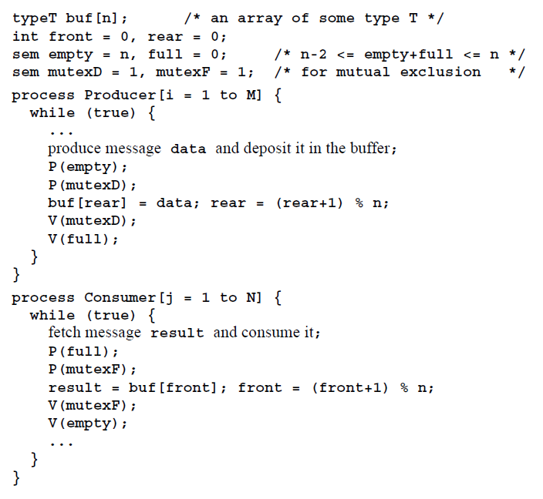
Buffers limitados
Vários produtores e consumidores

Slide 25
Buffers limitados
Considerações
Sempre que múltiplos tipos de sincronização são necessários para solucionar um mesmo problema, implemente-os separadamente e depois combine suas soluções.

Slide 26
Jantar dos Filósofos
Descrição do problema
Cinco filósofos estão sentados ao redor de uma mesa em forma de círculo. Cada filósofo passa sua vida pensando e comendo. No centro da mesa se encontra um prato de espaguete. Uma vez que o espaguete é longo e emaranhado, um filósofo precisa de dois garfos para comer. Infelizmente, eles dispõem de apenas cinco garfos. Um garfo é colocado entre um par de filósofos e foi acordado que cada filósofo pode apenas usar os garfos imediatamente à sua direita e à sua esquerda. O problema é escrever um programa que simule o comportamento dos filósofos. Dessa forma, ele deve evitar uma situação na qual todos os filósofos estão com fome, mas nenhum deles conseguem adquirir ambos os garfos (por exemplo, cada um segura um garfo e se recusa a liberá-lo).
Notes:
Os problemas de sincronização clássicos Jantar dos Filósofos e Leitores e Escritores ilustram a implementação da exclusão mútua seletiva.

Slide 27
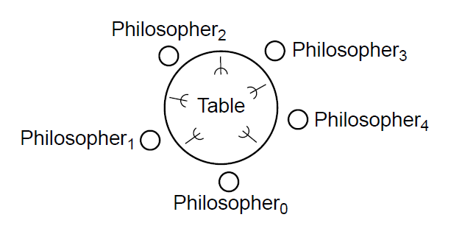
Jantar dos Filósofos
Ilustração

Slide 28
Jantar dos Filósofos
Esboço da solução
process Philosopher[i = 1 to 4] {
while (true) {
think;
acquire forks;
eat;
release forks;
}
}

Slide 29
Jantar dos Filósofos
Solução utilizando Semáforos
Cada garfo pode ser representado como um semáforo.
As ações de pegar e liberar os garfos podem ser vistas como operações P(s) e V(s), respectivamente.
Pelo menos um filósofo deve pegar os garfos em uma ordem diferente das dos demais.
Uma condição necessária para o deadlock é a existência de uma espera circular.

Slide 30
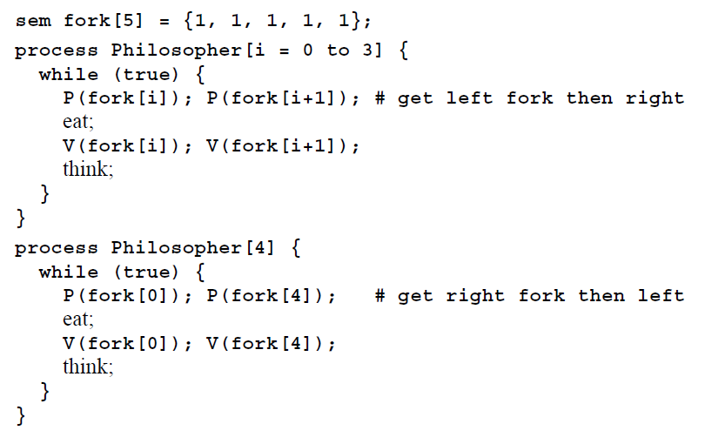
Jantar dos Filósofos
Solução utilizando semáforos

Slide 31
Jantar dos Filósofos
#define N 5
#define LEFT(i) (i+N-1)%N
#define RIGHT(i) (i+1)%N
#define THINKING 0
#define HUNGRY 1
#define EATING 2
int state[N];
sema_t mutex; // = 1
sema_t Sem[N]; // = 0
void philosopher(int i) {
while(TRUE) {
think();
take_forks(i);
eat();
put_forks(i);
}
}
void take_forks(int i) {
sema_wait(&mutex);
state[i] = HUNGRY;
test(i);
sema_post(&mutex);
sema_wait(&Sem[i]);
}

Slide 32
Jantar dos Filósofos
---
void put_forks(int i)
{
sema_wait(&mutex);
state[i] = THINKING;
test(LEFT);
test(RIGHT);
sema_post(&mutex);
}
void test(int i)
{
if ( state[i] == HUNGRY &&
state[LEFT(i)]!=EATING &&
state[RIGHT(i)]!=EATING )
{
state[i] = EATING;
sema_post(&Sem[i]);
}
}

Slide 33
Jantar dos Filósofos
Exclusão Mútua Seletiva
Pares de processos competem entre si para acessar os garfos.
Não há uma competição generalizada.

Slide 34
Leitores e Escritores
Descrição do problema
Dois tipos de processos (leitores e escritores) compartilham uma base de dados. Leitores executam transações que examinam registros da base de dados; escritores executam transações que examinam e atualizam a base. A base de dados está inicialmente em um estado consistente (isto é, os dados estão armazenados em um estado válido). Cada transação, se executada isoladamente, transforma a base de dados de um estado consistente para outro. Para evitar interferência entre as transações, processos escritores devem ter acesso exclusivo à base. Assumindo que nenhum escritor está acessando à base de dados, qualquer número de leitores concorrentemente executar transações.

Slide 35
Leitores e Escritores
Duas abordagens são empregadas na solução do problema.
Encarado como um problema de Exclusão Mútua.
Considerado como um problema de Sincronização Condicional.
Utiliza a técnica “Passagem de Bastão”.

Slide 36
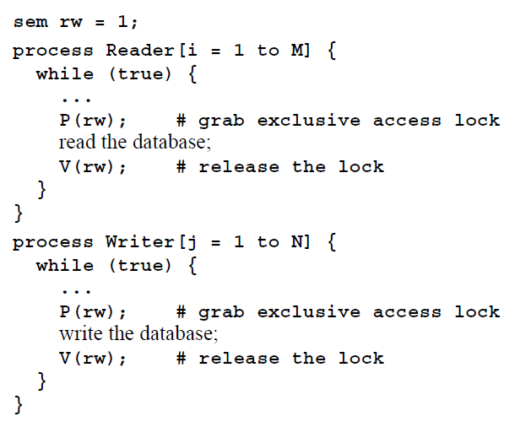
Leitores/Escritores como um problema de Exclusão Mútua
Solução intermediária (overconstrained)

Slide 37
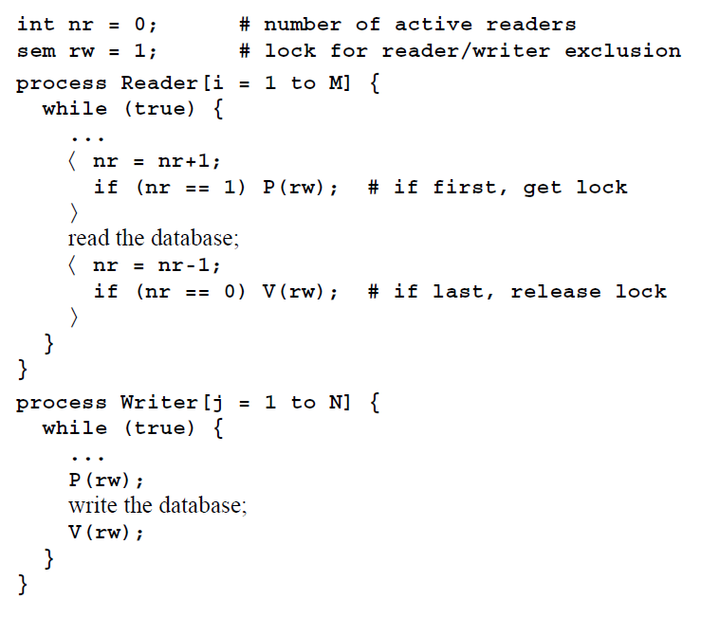
Leitores/Escritores como um problema de Exclusão Mútua
Esboço da Solução

Slide 38
Leitores/Escritores como um problema de Exclusão Mútua
Solução utilizando Semáforos

Slide 39
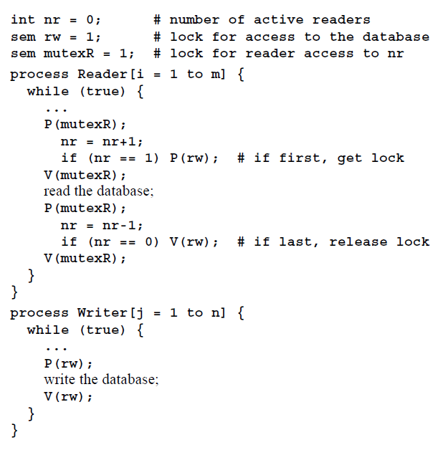

Slide 40
Leitores/Escritores como um problema de Exclusão Mútua
Solução utilizando Semáforos
Dá-se prioridade aos leitores em detrimento dos escritores.
Um contínuo fluxo de leitores pode impossibilitar os escritores de acessarem a base de dados.
Solução não justa.

Slide 41
Leitores/Escritores usando Sincronização Condicional
Utilizando sincronização condicional, pode-se evitar que os processos escritores entrem em um estado de starvation.
A ideia é utilizar contadores que registram o número de processos leitores e escritores tentando acessar a base de dados.

Slide 42
Leitores/Escritores usando Sincronização Condicional
Estado a ser evitado
Estado desejado
Onde,
nr: número de leitores acessando a base;
nw: número de escritores acessando a base.
(nr > 0 ^ nw > 0) v (nw > 1)
(nr == 0 v nw == 0) ^ (nw <= 1)

Slide 43
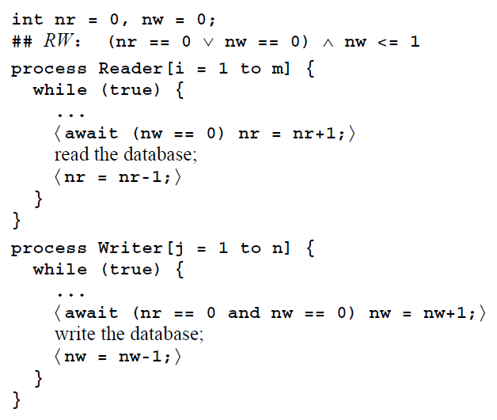
Leitores/Escritores usando Sincronização Condicional
Solução utilizando comandos <await>

Slide 44
Leitores/Escritores usando Sincronização Condicional
Técnica de Passagem de Bastão
Em geral, comandos <await> não podem ser implementados diretamente utilizando semáforos.
Passagem de Bastão é uma técnica poderosa que permite a implementação de comandos <await> através de semáforos.

Slide 45
Leitores/Escritores usando Sincronização Condicional
Técnica de Passagem de Bastão
Algoritmo
Substituir o ‘<‘ (menor) por uma operação p(e) em um semáforo que controlará o acesso nos protocolos de entrada.
Verificar a condição para fazer o processo dormir através de um if e implementar as instruções para alcançar tal finalidade.
Incrementar o número de processos atrasados.
Liberar a entrada através da operação v(e).
Fazer o processo dormir através da operação p().
Incrementar as instruções necessárias quando o processo não satisfaz as condições para dormir.
Despertar um processo vinculado a um dos semáforos utilizados (passar o bastão).

Slide 46
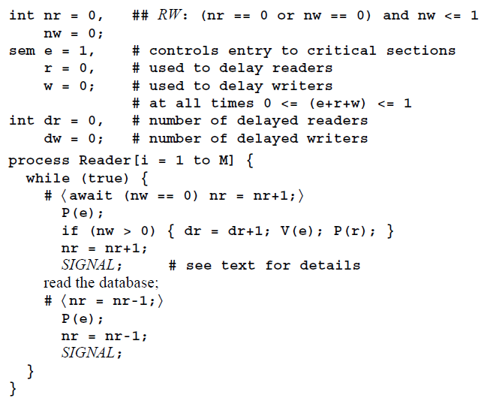
Leitores/Escritores usando Sincronização Condicional
Solução utilizando a Técnica de Passagem de Bastão
if (dr>0) { dr--; v(r);}
else v(e);
Processo Leitor
if (nr==0 and dw>0) {
dw--; v(w);
} else v(e);

Slide 47
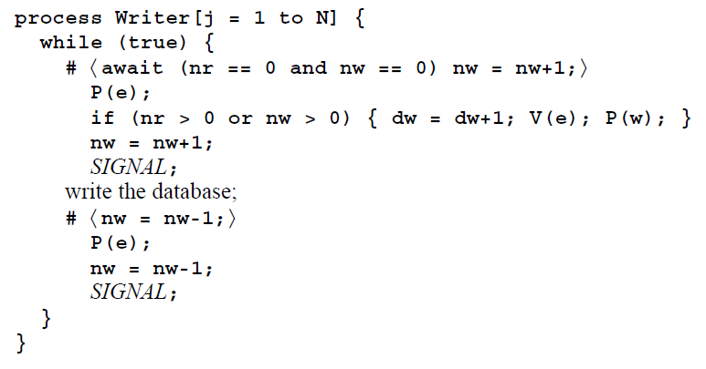
Leitores/Escritores usando Sincronização Condicional
Solução utilizando a Técnica de Passagem de Bastão
v(e);
Processo Escritor
if (dr>0) { dr--; v(r);}
else if (dw>0) {dw--; v(w);}
else v(e);

Slide 48
Leitores/Escritores usando Sincronização Condicional
Técnica de Passagem de Bastão
Código SIGNAL
if (nw == 0 and dr > 0) {
# acorda o leitor
dr = dr – 1; V(r);
} elseif (nr == 0 and nw == 0 and dw > 0) {
# acorda o escritor
dw = dw – 1; V(w);
} else {
# libera o lock de entrada
V(e);
}

Slide 49
Leitores/Escritores usando Sincronização Condicional
Técnica de Passagem de Bastão
Os três semáforos utilizados formam um Semáforo Binário Dividido, pois no máximo um deles é 1 (um) em um determinado instante.
Quando um processo alcança o código SIGNAL, ele “passa o bastão” para outro processo que está esperando por uma condição que agora é verdadeira.
Algumas linhas do código SIGNAL podem ser eliminadas ou simplificadas, dependendo do local onde ele está sendo empregado.

Slide 50
Políticas de escalonamento alternativas
A solução baseada na técnica de Passagem de Bastão permite a implementação de políticas de escalonamento alternativas.
Condições de guarda podem ser manipuladas de modo a alterar a ordem em que os processos são acordados sem afetar a corretude da solução.

Slide 51
Políticas de escalonamento alternativas
Exemplos
Atrasar novos leitores quando um escritor está esperando.
Acordar um leitor apenas se não houver escritor esperando.
if (nw > 0 or dw > 0) {dr = dr + 1; V(e); P(r)}
if (dw > 0) { dw = dw – 1; V(w); }
elseif (dr > 0) { dr = dr – 1; V(r); }
else V(e);

Slide 52
Escalonamento e alocação de recursos
Problema de decidir qual processo poderá acessar um recurso em um determinado momento.
Um recurso pode ser entendido como um componente de hardware (ex.: impressora) ou de software (ex.: entrada de uma seção crítica, slot de um buffer limitado).
Notes:
As soluções dos problemas anteriores não especificam qual processo em particular terá acesso à seção crítica em determinado momento. Quando o acesso é liberado através de um protocolo de saída, há uma competição entre os processos que estão aguardando pelo recurso, haja vista a inexistência de uma regra que determina qual processo específico poderá progredir. Esta seção mostra como controlar explicitamente qual processo adquirirá o recurso em determinado momento.

Slide 53
Escalonamento e alocação de recursos
Como controlar explicitamente qual processo particular acessará o recurso quando há uma disputa entre vários processos?

Slide 54
Escalonamento e alocação de recursos
Definição do problema e a solução padrão
Processos competem por unidades de recursos, cujas solicitações e liberações são realizadas pelas operações request e release.

Slide 55
Escalonamento e alocação de recursos
Definição do problema e a solução padrão
A solução padrão, implementada através da técnica de Passagem de Bastão, tem a seguinte estrutura:
request(params) {
P(e);
if (solicitação não pode ser atendida) DELAY;
aloca unidades;
SIGNAL;
}
release(params) {
P(e);
return unidades;
SIGNAL;
}

Slide 56
Escalonamento e alocação de recursos
Alocação Shortest-Job-Next
Vários processos competem por um único recurso compartilhado.
Um recurso é solicitado através de uma operação request(time, id), onde:
time especifica o tempo de utilização do recurso.
id é identificador do processo.
Se o recurso estiver disponível, ele é alocado para o processo com o menor valor de time.
Caso haja um empate no valor de time, adquire o recurso o processo que está esperando há mais tempo.
Notes:
Menor job primeiro (Shortest Job First).
Ex. de utilização: alocação de processador, spooling de impressoras e transferência de arquivos utilizando ftp.

Slide 57
Escalonamento e alocação de recursos
Alocação Shortest-Job-Next
Vantagem
Minimiza o tempo médio de finalização de jobs.
Desvantagem
Política injusta. Um processo pode ficar esperando para sempre, caso haja um contínuo fluxo de solicitações especificando menores tempos de utilização de recursos.
Notes:
Na prática, a situação na qual um processo espera indefinidamente raramente ocorre.
Pode ser facilmente modificada para resolver o problema da injustiça.

Slide 58
Escalonamento e alocação de recursos
Alocação Shortest-Job-Next
Princípios para sua implementação
Se um processo faz uma solicitação por um recurso que se encontra livre e não há solicitações pendentes, o processo deve ser imediatamente atendido.
Uma variável booleana pode controlar esta situação.
Solicitações pendentes precisam ser lembradas e ordenadas.
Solução: um array com elementos ordenados pelo campo time.
Notes:
Na prática, a situação na qual um processo espera indefinidamente raramente ocorre.
Pode ser facilmente modificada para resolver o problema da injustiça.

Slide 59
Escalonamento e alocação de recursos
Alocação Shortest-Job-Next
Princípios para sua implementação
Um processo somente consegue enxergar que o recurso está livre se a lista de solicitações estiver vazia.
Notes:
Na prática, a situação na qual um processo espera indefinidamente raramente ocorre. Pode ser facilmente modificada para resolver o problema da injustiça.

Slide 60
Escalonamento e alocação de recursos
Alocação Shortest-Job-Next
Esboço da solução
Como implementar DELAY e SIGNAL?
request(time, id) {
P(e);
if (!free) DELAY;
free = false;
SIGNAL;
}
release() {
P(e);
free = true;
SIGNAL;
}

Slide 61
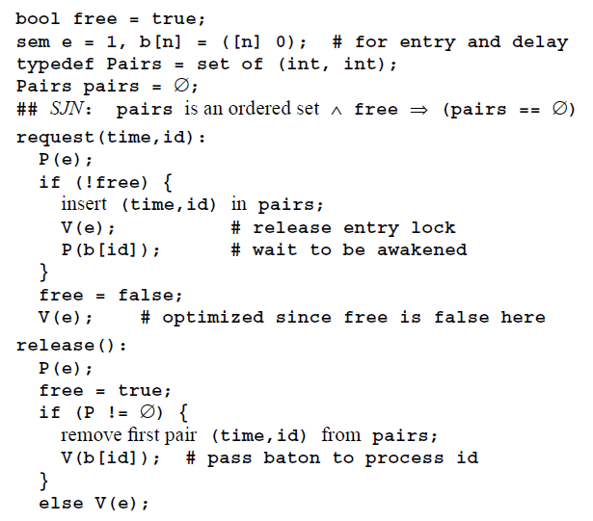
Escalonamento e alocação de recursos
Solução

Slide 62
Escalonamento e alocação de recursos
Alocação Shortest-Job-Next
Cada processo possui uma condição de delay diferente.
O primeiro processo do conjunto pairs precisa ser despertado antes do segundo e assim sucessivamente.
Semáforos privados são utilizados em situações nas quais necessita-se sinalizar processos individualmente.
Semáforo privado: Um semáforo s é denominado de privado se apenas um processo executa uma operação P sobre ele.
Notes:
O primeiro processo do conjunto Pairs precisa ser despertado antes do segundo e assim sucessivamente.

Slide 63
Semaphore.h
#include <semaphore.h>
Para criar um semáforo, deve-se declarar:
sem_t semaforo;
para inicializar o semáforo:
sem_init (&semaforo,0,1);
Nesta chamada o semáforo semaforo está sendo inicializado com o valor 1.
O segundo parâmetro que vale 0 serve para indicar que o semáforo criado será compartilhado com todas as threads que pertencem a um determinado processo e assim o semáforo será alocado numa memória pertencente ao processo. Se o valor for diferente de 0 significa que o semáforo será compartilhado com outros processos no sistema e precisará ser alocado numa memória compartilhada por estes processos.

Slide 64
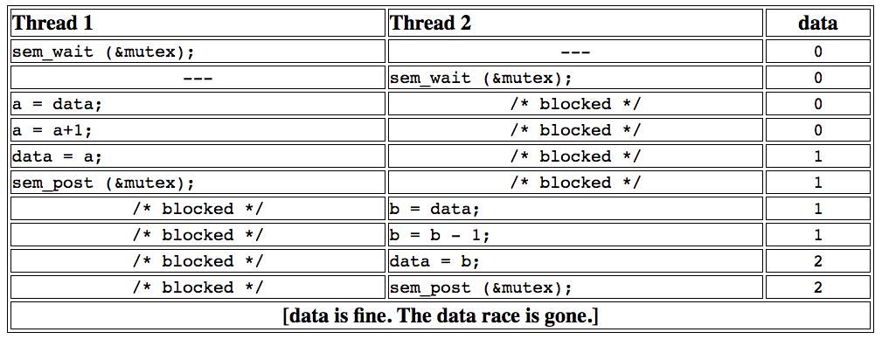
Semaphore.h

Slide 65
Semaphore.h
int sem_wait(sem_t * sem);
Utilizada para fazer um P/wait sobre um semáforo, ou seja, decrementa seu valor e bloqueia se o valor estava em zero.
int sem_post(sem_t * sem);
Utilizada para fazer um V/signal sobre um semáforo, ou seja, incrementa o seu valor. Se o semáforo valia 0 e algum processo/thread estava bloqueado neste semáforo então será liberado e poderá executar quando selecionado pelo escalonador.
int sem_getvalue(sem_t *sem, int *sval);
Utilizada para capturar (ler) o valor de um semáforo sem realizar nenhuma opera¸c˜ao sobre ele. O valor lido ´e armazenado no segundo parˆametro.

Slide 66
Semaphore.h
int sem_close(sem_t *);
int sem_destroy(sem_t *);
sem_t *sem_open(const char *, int, ...);

Slide 67
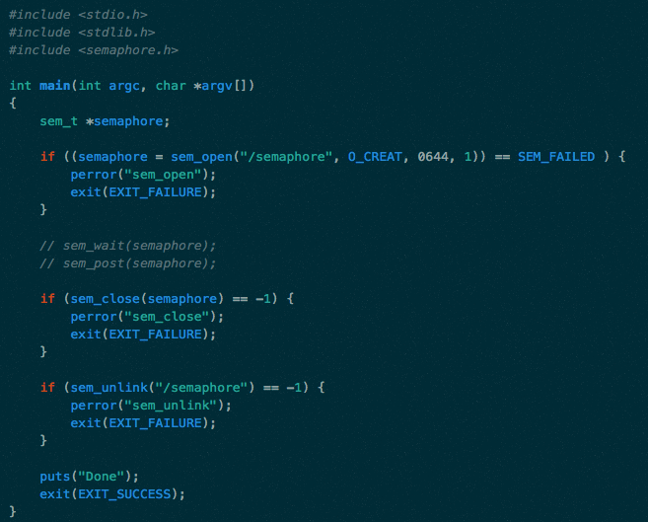
Semáforos em C

Slide 68
shm.h e ipc.h – memória compartilhada entre processos
int shmget(key_t key, size_t size, int shmflg);
SHared Memory GET
key_t key; /* key to be passed to shmget() */
int shmflg; /* shmflg to be passed to shmget() */
int shmid; /* return value from shmget() */
int size; /* size to be passed to shmget() */
...
key = ...
size = ...
shmflg) = ...
if ((shmid = shmget (key, size, shmflg)) == -1) {
perror("shmget: shmget failed"); exit(1); } else {
(void) fprintf(stderr, "shmget: shmget returned %d\n", shmid);
exit(0);
}
Notes:
Its first parameter is an integer key that specifies which segment to create.
Unrelated processes can access the same shared segment by specifying the same key value. Unfortunately, other processes may have also chosen the same fixed key, which could lead to conflict.
Using the special constant IPC_PRIVATE as the key value guarantees that a brand new memory segment is created.
Its second parameter specifies the number of bytes in the segment. Because segments are allocated using pages, the number of actually allocated bytes is rounded up to an integral multiple of the page size.
The third parameter is the bitwise or of flag values that specify options to shmget. The flag values include these:
IPC_CREAT— This flag indicates that a new segment should be created. This permits creating a new segment while specifying a key value.
IPC_EXCL— This flag, which is always used with IPC_CREAT, causes shmget to fail if a segment key is specified that already exists. Therefore, it arranges for the calling process to have an "exclusive" segment. If this flag is not given and the key of an existing segment is used, shmget returns the existing segment instead of creating a new one.
Mode flags— This value is made of 9 bits indicating permissions granted to owner, group, and world to control access to the segment. Execution bits are ignored. An easy way to specify permissions is to use the constants defined in <sys/stat.h> and documented in the section 2 stat man page. [1] For example, S_IRUSR and S_IWUSR specify read and write permissions for the owner of the shared memory segment, and S_IROTH and S_IWOTH specify read and write permissions for others.

Slide 69
Shm.h
int shm_open (const char* name, int oflag, mode_t mode);
Notes:
A successful call to shm_open() returns a file descriptor to a region of memory named name of access mode oflag and with (if creating a new shared memory segment) permissions mode.
oflag is one or more flags in the style of open() such as O_RDONLY (segment is read-only) or O_RDWR (segment is readable and writable).

Slide 70
Shm.h
int shmctl(int shmid, int cmd, struct shmid_ds *buf);
SHared Memory ConTroL
int cmd; /* command code for shmctl() */
int shmid; /* segment ID */
struct shmid_ds shmid_ds; /* shared memory data structure to
hold results */
...
shmid = ...
cmd = ...
if ((rtrn = shmctl(shmid, cmd, shmid_ds)) == -1) {
perror("shmctl: shmctl failed");
exit(1);
}
...
Notes:
The first parameter is a shared memory segment identifier.
To obtain information about a shared memory segment, pass IPC_STAT as the second argument and a pointer to a struct shmid_ds.
To remove a segment, pass IPC_RMID as the second argument, and pass NULL as the third argument.

Slide 71
Shm.h e ipc.h
key_t ftok(const char *pathname, int proj_id);
void *shmat(int shmid, const void *shmaddr, int shmflg);
int shmdt(const void *shmaddr);
Notes:
shmat() returns a pointer, shmaddr, to the head of the shared segment associated with a valid shmid.
shmdt() detaches the shared memory segment located at the address indicated by shmaddr
The ftok() function uses the identity of the file named by the given
pathname (which must refer to an existing, accessible file) and the
least significant 8 bits of proj_id (which must be nonzero) to
generate a key_t type System V IPC key, suitable for use with
msgget(2), semget(2), or shmget(2).

Slide 72
Semáforos entre processos
int sem_init(sem_t *sem, int pshared, unsigned int value);
Notes:
If you are using POSIX semaphores (sem_init), then yes, but only if you pass a true value for the pshared argument on creation and place it in shared memory.

Slide 73
Referências Bibliográficas
Andrews, G. Foundations of Multithreaded, Parallel, and Distributed Programming. Addison-Wesley, 2000.
Notas de aula do Prof. Bruno Jefferson

Slide 74
Referências
Notas de Aula do Prof. Bruno Pessoa
Notas de aula – Claudio Esperança e Paulo Cavalcanti (UFRJ)
Notas de aula – Allan Lima (citi/UFPE)
Notas de aula – Markus Endler (PUC-Rio)
http://www.justsoftwaresolutions.co.uk/threading/multithreading-in-c++0x-part-1-starting-threads.html
http://heldercorreia.com/pt/blog/semaphores-in-mac-os-x

